Slide 1
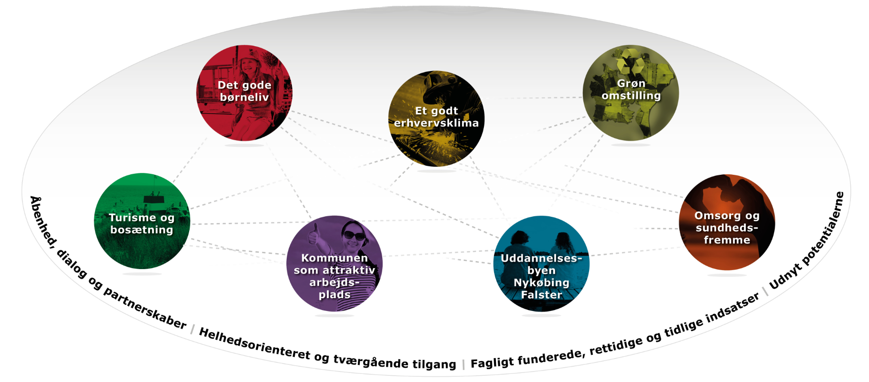
ØKONOMIUDVALGET (ØK)
AFRAPPORTERING PÅ UDVALGSSTRATEGIEN
STATUS MAJ 2023
1
AFRAPPORTERING FOR 2023
2
AFRAPPORTERING FOR 2024
3
AFRAPPORTERING FOR 2025
4

Slide 2
Succeskriterier
Hvad har vi opnået
STRATEGISK TEMA:
Uddannelsesbyen Nykøbing Falster
SUCCESKRITERIE:
At flere gennemfører en kompetencegivende uddannelse i Nykøbing Falster
De unges Guldborgsund
Initiativet har fokus på at skabe gode rammer for ungeliv og støtte unge i at starte og gennemføre en uddannelse. Når unge føler sig velkomne og involveret, styrkes deres trivsel og motivation. Der er opnået finansiering til aktiviteter for og med unge via tre EU-projekter.
Case: Demokrati Fitness
Demokrati Fitness er et træningsprogram, hvor unge styrker deres demokratiske deltagelse gennem fysisk og aktiv læring. Ca. 40 lokale aktører er uddannet til at gennemføre sessioner, som opleves som sjove og engagerende af de unge. De får mulighed for at reflektere over samfundstemaer og går derfra med øget motivation og selvtillid. Trænerne oplever, at det rykker ved deltagernes bevidsthed, særligt på grund af den fysiske og ikke-akademiske tilgang. Nykøbing Falster Katedralskole har valgt at gøre Demokrati Fitness til en fast del af introforløbet for nye elever.
Case: Ung Indflydelse - Demokrati for Fremtiden
Fem kommuner - Guldborgsund, Greve, Nyborg, Vejle og Herning – er gået sammen med We Do Democracy om et nyt projekt, der skal sikre, at unges stemmer bliver hørt. 60 unge fra de 5 kommuner - udvalgt via lodtrækning - mødes for at dele erfaringer, få ny viden og sammen finde løsninger på, hvordan unge kan få reel indflydelse i det lokale demokrati.
Projektet kulminerer i en række anbefalinger og et praktisk metodeværktøj, som overdrages til de fem byråd og skal inspirere andre kommuner og aktører. Den første fysiske samling blev skudt i gang i september på Kulturfabrikken i Nykøbing Falster – og arbejdet er i fuld gang.
Case: "HØJTLYDT-festival" i Markedshallen
I maj 2025 blev der afholdt en ungefestival i Markedshallen, hvor unge mødtes på tværs af alder, interesser og baggrund. Formiddagen bød på workshops for gymnasieelever om bl.a. ungeliv og byudvikling. Om eftermiddagen var der åbent for alle med aktiviteter, fællesspisning, politiske samtaler og en drømmevæg, hvor unge delte idéer til et godt ungeliv.
Festivalen blev til i samarbejde med lokale ungeaktører og havde godt 100 deltagere i alt, fordelt på ca. 75 om formiddagen og mellem 30-40 om eftermiddagen. Den styrkede både fællesskabet og kendskabet til Markedshallen og lokale tilbud. Der blev indsamlet værdifulde input på drømmevæggen om et godt ungeliv og festivalen var kendetegnet ved god stemning, fællesskab og trygge rammer, også for sårbare unge.
Case: Fælles Om Ungeliv
Arbejdsgruppen "Fælles om ungeliv" samler lokale aktører for at styrke samarbejdet og dele viden om tilbud til unge. Gruppen består af repræsentanter fra bl.a. skole & uddannelse, UU, SSP, kultur og fritid, Headspace, ungdomsskolen, folkesundhed, Markedshallen, Kulturfabrikken, frivilligcentret og beskæftigelsesområdet. Samarbejdet skaber nye muligheder og inspirerer til fælles indsatser for et godt ungeliv.

Slide 3
STRATEGISK TEMA:
Kommunen som attraktiv arbejdsplads
SUCCESKRITERIE:
At den professionelle arbejdsplads understøtter en effektiv løsning af kerneopgaveopgaven til gavn for borgerne
De 7 kriterier for den professionelle og attraktive arbejdsplads
I 2025 har organisationen videreført det målrettede arbejde med de 7 kriterier for den professionelle og attraktive arbejdsplads, som blev udviklet i 2024 i tæt dialog mellem chefgruppen og MED-systemet.
Kriterierne blev drøftet på det store dialogmøde med arbejdsmiljøorganisationen i marts 2025, og var temaet på lederdagen i september, hvor ledere på tværs af centre og ledelsesniveauer arbejdede med konkrete dilemmaer fra ledernes hverdag.
Kerneopgaven er velindarbejdet og accepteret politisk og administrativt. Den beskriver og fastlægger de bærende, underliggende værdier i relationen mellem kommune og borgere bredt forstået (borgere, foreninger, virksomheder etc.)
Vi skal styrke borgernes muligheder for at mestre egen tilværelse og i samarbejde med borgerne sikre, at alle kan indgå i relevante fællesskaber.
Det guldborgsundske mindset handler om forventede værdier for, hvordan man som medarbejder indgår i relationerne til borgerne (bredt forstået) OG kolleger.
Åbenhed, dialog og samarbejde
Helhedsorienteret og tværgående tilgang
Fagligt funderede, rettidige og tidlige indsatser
Udnyt potentialerne (Potentialeorientering i modsætning til mangelorientering)
De 7 kriterier for den professionelle og attraktive arbejdsplads angiver hegnspælene for, hvordan du som medarbejder og leder forventes at udleve de bærende værdier og indgå i relationer på en professionel og attraktiv arbejdsplads som Guldborgsund Kommune:
Vi er loyale over for politiske beslutninger og den ledelsesmæssige udmøntning af dem
Vi fremstår og agerer professionelt i samarbejdet med kolleger, borgere, politikere og samarbejdspartnere
Vi har velfungerende fysiske rammer, systemer og værktøjer til rådighed for at understøtte en professionel opgaveløsning. Vi har ret og pligt til at:
indgå i åben og konstruktiv dialog
indgå i faglig og personlig kompetenceudvikling,
indgå i og udøve tydelig ledelse
fleksibilitet forstås som et gensidigt ansvar i forhold til arbejdstid, arbejdssted og opgaveløsning

Slide 4
STRATEGISK TEMA:
Kommunen som attraktiv arbejdsplads
SUCCESKRITERIE:
At vi kan fastholde og rekruttere arbejdskraft
At den professionelle arbejdsplads understøtter en effektiv løsning af kerneopgaven til gavn for borgerne
Case: Kompetenceudviklingsstrategien
Kompetenceudviklingsstrategien er et centralt og understøttende redskab til at sikre de rette kompetencer til kerneopgaven på tværs af centre og afdelinger. Strategien fremhæver både målrettede og tværorganisatoriske kompetenceudviklingsaktiviteter, hvor ledelse og medarbejdere indgår i dialog om udviklingsbehov og evaluering af forløb.
Der gennemføres kompetenceudviklingsaktiviteter, som er tilpasset specifikke afdelinger og medarbejdere. Samtidig er der fokus på tværgående samarbejder og vidensdeling.
Ledelsen spiller en aktiv rolle i at rammesætte og kommunikere organisationens mål, blandt andet gennem systematiske MUS og GRUS samtaler. Evaluering og opfølgning på kompetenceudviklingsforløb foregår løbende.
Fremadrettet anbefales øget fokus på systematisk vidensdeling, styrkelse af tværorganisatoriske samarbejder og udvikling af kompetencer inden for nye områder som kunstig intelligens, for at understøtte kerneopgaven og gøre arbejdspladsen endnu mere attraktiv.
Case: Digital ledelse
Kompetenceudviklingsforløbet i digital ledelse er en del af chefgruppens tværgående kompetenceudviklingsplan. Formålet er at styrke ledernes evne til at arbejde strategisk og ledelsesmæssigt med digital teknologi, så det understøtter løsningen af kommunens fælles kerneopgave. Forløbet er yderligere aktualiseret af byrådets prioritering af digitalisering i det seneste budgetforlig.
Det er ikke et krav, at lederne bliver tekniske eksperter, men de skal kunne kommunikere med teknologiske specialister og forstå, hvordan teknologi kan skabe værdi i opgaveløsningen.
Reformerne
Organisationen forbereder sig på at understøtte de kommende reformer. Det sker gennem tidlig inddragelse af MED-systemet, styrket kompetenceudvikling blandt ledere og medarbejdere samt fokus på fleksible arbejdsvilkår og forandringsparathed. Der prioriteres tydelig kommunikation og ledelsesstøtte, så alle er rustet til at håndtere nye krav og opgaver.
Målet er, at Guldborgsund Kommune fortsat kan tiltrække og fastholde kvalificeret arbejdskraft og levere velfærd af høj kvalitet – også under forandring.

